Slide 1
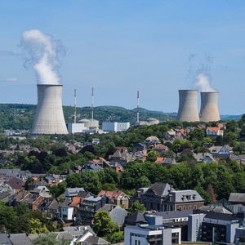
UVP-Prüfung
Laufzeitverlängerung
AKW Tihange 3
AKW Doel 4
Dr. Thomas Griese
Gisela Nacken
16.05.2023
Grüner Dienstag

Slide 2
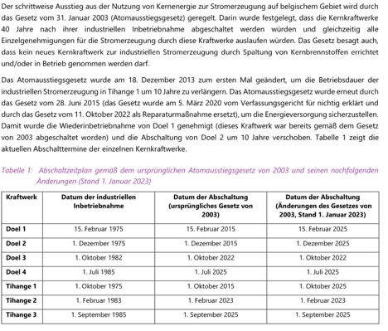
Der belgische Atomausstieg

Slide 3
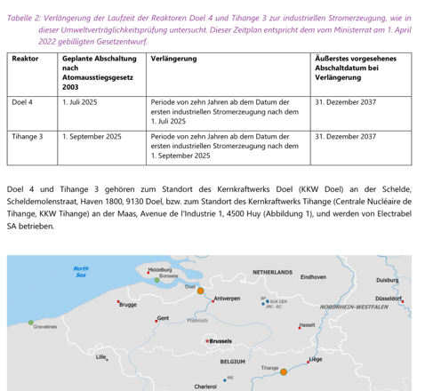
Die Planung für Tihange 3 und Doel 4

Slide 4
AKW Doel 4 – 2014 Sabotage

Slide 5
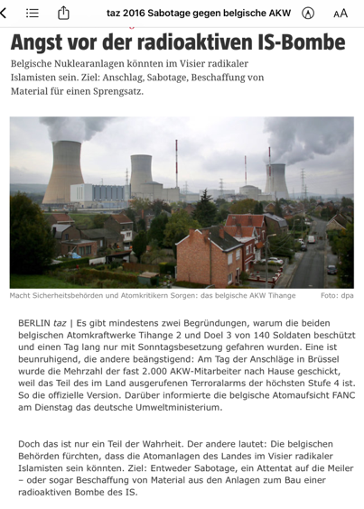

AKW Doel 4 – Islamist drei Jahre im AKW

Slide 6
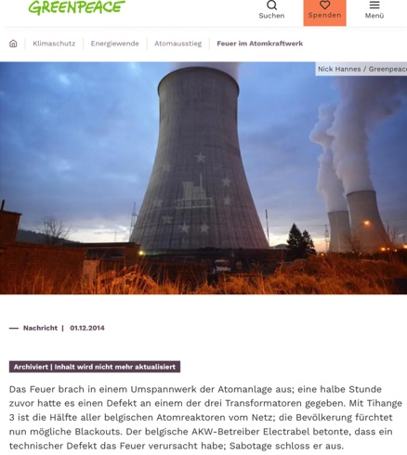
Feuer im AKW Tihange 3

Slide 7
Sechs wichtige Einspruchsgründe- 1
Ziel größerer Importunabängigkeit ist nicht erreichbar
Beherrschende Stellung von Rußland auf dem Weltmarkt für Uran, Urananreicherung und Kernbrennstäbe

Slide 8
Sechs wichtige Einspruchsgründe- 2
Keine Untersuchung der Zwischenlagerkapazitäten
Schutz gegen Flugzeugabstürze, Terroranschläge und Sabotage nicht geklärt
Keine Aussagen zu Dauer der Zwischenlagerung

Slide 9
Sechs wichtige Einspruchsgründe- 3
Es wird eingeräumt, dass zusätzliche Sicherheitsanforderungen erfüllt werden müssen
Es wird auf noch laufende Untersuchungen verwiesen
Keine konkrete Festlegung
Keine Aussage dazu, ob alle zusätzlichen Sicherheitsanforderungen bei Beginn der Laufzeitverlängerung erfüllt sein müssen, oder einige zusätzliche Sicherheitsmaßnahmen erst später verwirklicht werden

Slide 10
Sechs wichtige Einspruchsgründe- 4
Alterungsbedingte Verschleisserscheinungen und Schäden werden nicht konkret geprüft
Keine Auswertung trotz der Erfahrungen bei Tihange 2 und Doel 3 (Rissreaktoren)
Keine Maßnahmen zur Verhinderung von Verschleissgefahren vorgesehen

Slide 11
Sechs wichtige Einspruchsgründe- 5
Keine Aussage zu Atommüllendlagerung
Hochradioaktive Atommüllmenge wird nochmals um ca. 9% steigen
Belgien hat kein Endlager
Entsorgung nicht gesichert

Slide 12
Sechs wichtige Einspruchsgründe- 6
Alternativenprüfung grob fehlerhaft
Stromproduktion in der 10-jährigen Verlängerungsphase rd. 160 Milliarden kWh
Subvention durch den Belgischen Staat rd. 20 Milliarden €
Also pro kWh 12,5 Cent
Dieselbe Strommenge durch 800 Windräder der 7 MW-Klasse erzielbar
Kosten pro kWh 9 Cent
In NRW zur Zeit 485 Windräder genehmigt, die demnächst gebaut werden.

Slide 13
Einspruchsmöglichkeiten
Mustereinspruchsschreiben herunterladen von der website
https://thomas-griese-aachen.de
Einspruch einlegen über die website
https://uvp-portal.de
Unter dem Suchbegriff „Laufzeitverlängerung“

